Slide 1
আজকের পাঠে সবাইকে
স্বাগতম

Slide 2
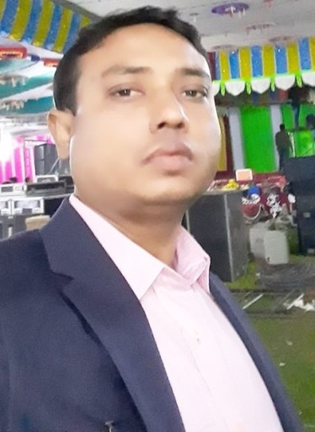
শিক্ষক পরিচিতি
কাকন চন্দ্র মন্ডল
সহকারি শিক্ষক (কম্পিউটার),
রাজঘাট জাফরপুর মাধ্যমিক বালিকা বিদ্যালয়,
নওয়াপাড়া, অভয়নগর, যশোর।
Mob:- 01911 810766, 01718 749127.
Email:-kakonict@gmail.com

Slide 3
পাঠ পরিচিতি
বিষয়ঃ বাংলাদেশ ও বিশ্বপরিচয়
শ্রেনীঃ ৬ষ্ঠ
অধ্যায়ঃ সপ্তম
সময়ঃ 50 মিনিট
তারিখঃ

Slide 4
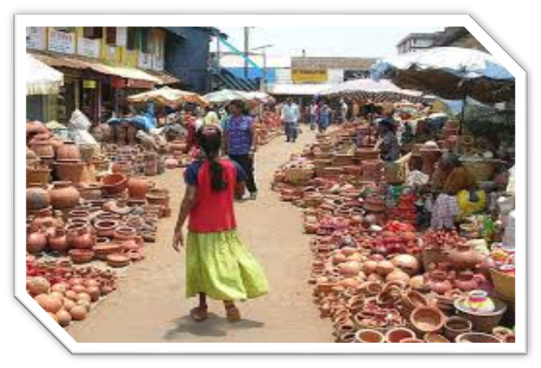
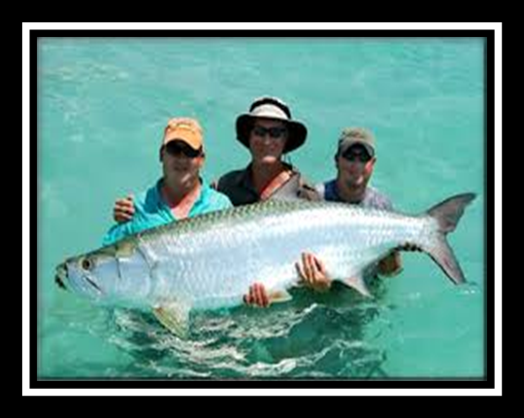
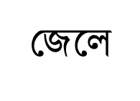
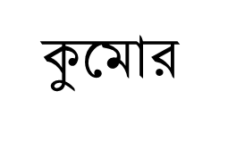
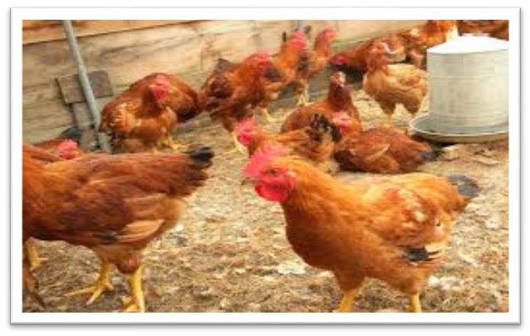
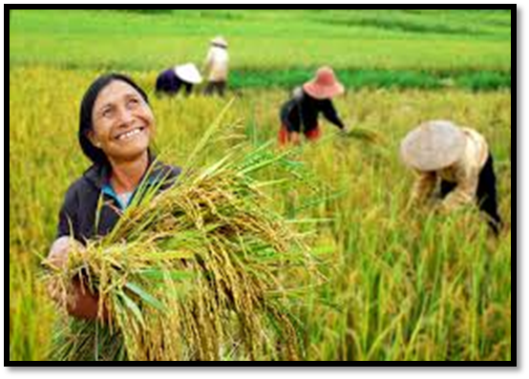
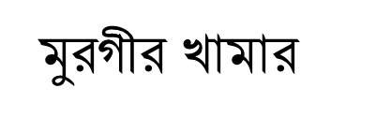
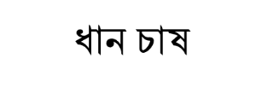
এসো কিছু ছবি দেখি

Slide 5
আজকের পাঠ
অর্থনৈতিক জীবনধারা

Slide 6
শিখনফল
1। বাংলাদেশের অর্থনৈতিক জীবন ধারা বর্ণনা করতে পারবে;
২। গ্রাম ও শহরের অর্থনৈতিক কাজ বর্ণনা করতে পারবে;
৩। শহর ও গ্রামের অর্থনীতির তুলনা করতে পারবে;

Slide 7
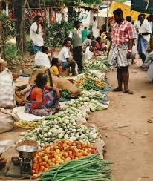
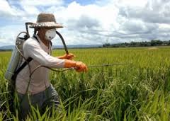
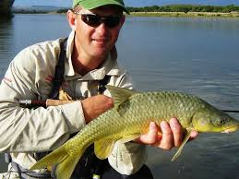
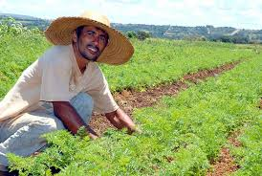
ছবিটি লক্ষ্য কর
সবজি বিক্রেতা
কৃষিকাজ
মৎস্য
নার্সারী

Slide 8
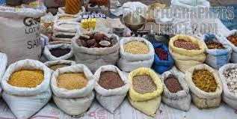
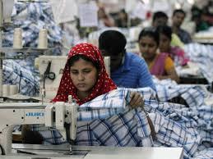
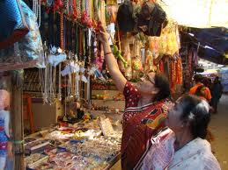
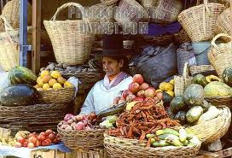
লক্ষ্য কর
মসলা বিক্রেতা
গার্মেন্টস
বস্ত্রালয়
সবজি বিক্রেতা

Slide 9
জোড়ায় কাজ
গ্রাম ও শহরের অর্থনৈতিক কাজের একটি তালিকা তৈরি কর।

Slide 10
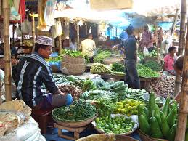
বস্ত্রালয়
সবজি বিক্রেতা
মসলা বিক্রেতা
গার্মেন্টস
মৎস্য
কৃষি

Slide 11
দলীয় কাজ
গ্রামের ও শহরের অর্থনীতির মধ্যে পার্থক্য লেখ।

Slide 12
সমাধান
বাংলাদেশের অধিকাংশ মানুষ কৃষক। এ ছাড়া কামার কুমোর, তাঁতী, জেলে সকল পেশার কর্মকান্ড গ্রামের অর্থনীতির সাথে জড়িত। অপরপক্ষে, শহরের অর্থনীতির সাথে শ্রমিক, ব্যবসায়ী, অফিস আদালত, গার্মেন্টস শিল্প কল-কারখানা ইত্যাদি খাত গুলো জড়িত।

Slide 13
বাড়ীর কাজ
বাংলাদেশের অধিকাংশ মানুষ কৃষক। এ ছাড়া কামার কুমোর তাঁতী, জেলে ইত্যাদি কর্মকান্ড গ্রামের অর্থনীতির সাথে জড়িত। অপরপক্ষে, শহরের অর্থনীতির সাথে শ্রমিক, ব্যবসায়ী, অফিস আদালত, গার্মেন্টস শিল্প কল-কারখানা ইত্যাদি খাত গুলো জড়িত।
১। বাংলাদেশের মোট জনসংখ্যার কত শতাংশ কৃষক? ২। গ্রামীন অর্থনীতি কাকে বলে? ৩। মাছ চাষ অর্থনীতি খাতের কোন বৈশিষ্ট্যের সাথে সংগতিপুর্ন ব্যাখ্যা কর? ৪। প্রকল্প দুটির মধ্যে কোনটি বেশী সুবিধাজনক বলে তুমি মনে কর।

Slide 14
মূল্যায়ন
১। দেশের মোট খাদ্য চাহিদার বড় অংশ আসে কোন খাত থেকে? (ক) ব্যবসা (খ) জনশক্তি (গ) কৃষি (ঘ) শিল্প

Slide 15
ধন্যবাদ

